Slide 1

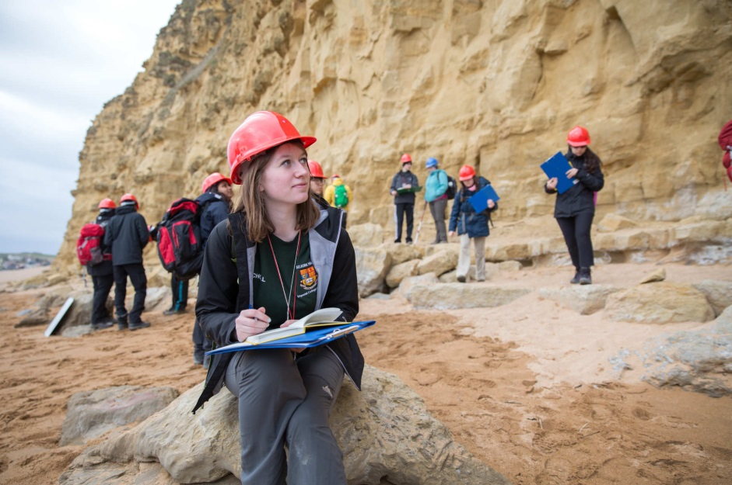

GRUNTLАR MEХАNIKАSI
TOSHKENT AVTOMOBIL YO‘LLARINI LOYIHALASH, QURISH VA EKSPLUATATSIYASI INSTITUTI
1-mavzu
Tuproqning tavsifi, tuproqlarning muhandislik geologiyasi va ularning shakllanishi
Ma`ruzachi: U.Mansurov

Slide 2
TOSHKENT AVTOMOBIL YO‘LLARINI LOYIHALASH, QURISH VA EKSPLUATATSIYASI INSTITUTI
1-mavzu
Tuproqning tavsifi, tuproqlarning muhandislik geologiyasi va ularning shakllanishi
Reja:
1.Gruntlar haqida umumiy ma’lumotlar. Gruntlardagi ichki bog’lanishlar.
2.Gruntlarning muhandis- geologik tasnifi
Tayanch so’z va iboralar: Gruntlar mayda zarralardan tashkil topgan jism, kristall bog’lanishlar, suvli -kolloidli bog’lanishlar, qoya gruntlar, yirik bo’lakli gruntlar, qumlar, gilli gruntlar.
Ma`ruzachi: U.Mansurov

Slide 3
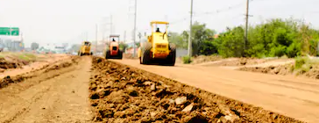
TOSHKENT AVTOMOBIL YO‘LLARINI LOYIHALASH, QURISH VA EKSPLUATATSIYASI INSTITUTI
Inshootlarninng asosi, zamin va qurilish xom ashyosi bo’lib xizmat qiladigan har qanday tog’ jinsiga grunt deyiladi. Gruntshunoslik faning asosiy vazifasi bu gruntlarning tarkibi, ichki tuzilishi va teksturasiga asoslanib, ularning o’zgarishini aniqlab berishdir.
Gruntlarning mustahkamlik ko’rsakichlari ularning ichki bog’lanishiga bog’liq bo’lib, ular 2 guruhga bo’linadi.
1)Kristall
bog’lanishlar
2)Suvli-kolloid-
li bog’lanishlar
Ma`ruzachi: U.Mansurov

Slide 4
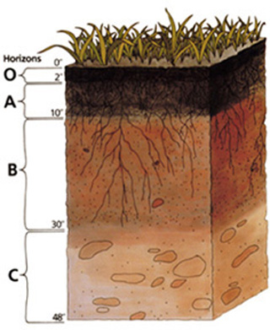
TOSHKENT AVTOMOBIL YO‘LLARINI LOYIHALASH, QURISH VA EKSPLUATATSIYASI INSTITUTI
Kristall bog’lanishlar gruntning kimyo tarkibga bog’liq bo’lib, juda mustahkam, lekin mo’rt bo’ladi,ular buzilganda qayta tiklanmaydi. Bu bog’lanishlarning mustahkamligi minerallarga bog’liqdir,
Suvli- kolloidli bog’lanishlar suvning miqdoriga bog’liq bo’lib, buzilgandan so’ng ko’p yoki oz miqdorda tiklanishi mumkin, yopishqoq plastik, yumshoq, qaytuvchan hisoblanadi.
Ma`ruzachi: U.Mansurov

Slide 5
TOSHKENT AVTOMOBIL YO‘LLARINI LOYIHALASH, QURISH VA EKSPLUATATSIYASI INSTITUTI
Gruntlar mayda zarralardan tashkil topgan jins: Tabiatda tarqalgan gruntlar nurash jarayoniga uchrab,mayday zarrachalar hosil bo’ladi. Grunt tarkibida mayday zarrachalar qanchalik ko’p bo’lsa, tashqi muhit bilan aloqasi shunchalik yuqori bo’ladi. Gruntlar tarkibidagi moddalarning turiga qarab ularning mustahkamligi turlicha nomoyon bo’ladi va mayday zarrachalardan tashkil topgan gruntlar 3 qismdan iborat bo’ladi:
1.Qattiq modda – mineral zarrachalaran iborat bo’lib,ularning kimyo tarkibiga qarab mustahkamligi har xil bo’ladi.
2.Suyuq modda – suvdan iborat bo’lib, bog’langan va erkin syvlar bo’lishi mumkin, agar bog’langan suvlar bo’lsa, grunt mustahkam hisoblanadi.
3.Gazsimon modda – havodan iborat bo’lib, grunt g’ovak va bo’shliqlarida uchraydi.
Ma`ruzachi: U.Mansurov

Slide 6
TOSHKENT AVTOMOBIL YO‘LLARINI LOYIHALASH, QURISH VA EKSPLUATATSIYASI INSTITUTI
Bu moddalarning grunt tarkibida bo’lishiga qarab, gruntlar 3 ga bo’linadi:
I fazali gruntlar – qattiq modda va gazsimon moddadan iborat bo’lib, kuch ta’sir etganda mehanik hossasiga ta’sir etmaydi. 1 fazali gruntlar ayeratsiya qavatda uchraydi.
II fazali gruntlar – qattiq modda va suvdan iborat bo’lib, ular yer qobig’idagi suvli qavatda uchraydi. Ularga tashqi bosim ta’sir etganda, g’ovakardagi suvga tushib, suvni siqib chiqaradi. Undan so’ng qattiq moddaga tushadi. Bu jarayon uzoq davom etadi, natijada gruntning mustahkamligi buziladi.
III fazali gruntlar – qattiq moda, suyuq va gazsimon moddadan iborat bo’lib, kapilyar qavatda uchraydi. Tashqi bosim 1 – havoni, keyin suvni chiqarib, qattiq moddaga tushadi. Bu jarayon ham uzoq vaqt davom etadi. Shu sababli mayday zarralardan tashkil topgan jismlarning mustahkamligini o’rganganda uni ularni tashkil etuvchilarni bilishimiz zarur.
Ma`ruzachi: U.Mansurov

Slide 7
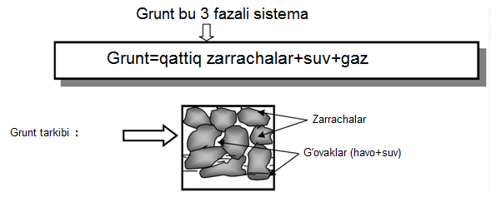
TOSHKENT AVTOMOBIL YO‘LLARINI LOYIHALASH, QURISH VA EKSPLUATATSIYASI INSTITUTI
Moddalarning grunt tarkibida bo’lishiga qarab, gruntlar 3 ga bo’linadi
Ma`ruzachi: U.Mansurov

Slide 8
TOSHKENT AVTOMOBIL YO‘LLARINI LOYIHALASH, QURISH VA EKSPLUATATSIYASI INSTITUTI
Respublikamiz mustaqillikka erishishi bilan uni iqtisodiy rivojlantirish transport va qurilish sohalarida loyihalovchilar oldiga arzon va mustahkam inshootlarni loyihalash vazifasini qo’yadi.Buning uchun esa joylarning muhandis – geologik sharoitini aniqlash asosiy vazifa bo’lib hisoblanadi. Muhandis geologik sharoit deganda joydagi tog’ jinslarining tarqalishi, ularning xususyati,shunigdek jarayon va xodisalarni, yer osti, yer usti suvlarini tarqalishini o’rganishga tushuniladi.
Muhandislik geologiyasi yerning eng ustki qobig’ida,unda sodir bo’ladigan jarayon va xodisalarda insonning muhandislik faoliyati bilan bog’liq holda o’rgatadigan geologik fandir.
Ma`ruzachi: U.Mansurov

Slide 9
TOSHKENT AVTOMOBIL YO‘LLARINI LOYIHALASH, QURISH VA EKSPLUATATSIYASI INSTITUTI
Muhandislik geologiyasi va gruntlar mexanikasi fanining asosiy vazifalari quyidagilardan iborat:
1- vazifasi: Tog’ jinslarining tarkibi va hususiyatlarini o’rganish;
2- vazifasi: Agar bu hususiyatlari yomon bo’lgan taqdirda, ularni yaxshilash tadbirlarini ishlab chiqish;
3- vazifasi: Inshoot poydevorlarining zamini bo’lgan tog’ jinslarida qurilish tamom bo’lgandan keyin, qanday geologik o’zgarishlar sodir bo’lishini oldindan aytib beriash.
4-vazifasi: Geologik jarayon va xodisalarning hosil bo’lish sabablarini oldindan bilish va ularga qarshi tadbirlar ishlab chiqishdir.
Ma`ruzachi: U.Mansurov

Slide 10
TOSHKENT AVTOMOBIL YO‘LLARINI LOYIHALASH, QURISH VA EKSPLUATATSIYASI INSTITUTI
Muhandislik geologiyasi quydagi mustaqil fanlarni o’z ichiga oladi:
1)Gruntshunoslik – tog’ jinslari yoki gruntlarning tarkibini,tuzilishi va xususyatlarini o’rgatuvchi fandir.(Grunt deganda – inshoot zamini bo’lib xizmat qiladigan va qurilish xom ashyosi bo’lib ishlatiladigan har qanday tog’ jinsiga aytiladi.)
2)Gidrogiologiya – yer osti suvlari haqidagi fan bo’lib, yer osti suvlarining paydo bo’lishi, tarqalishi va ularning xususyatlarini o’rganuvchi fandir.
3)Gruntlar mehanikasi – gruntlarning mustahkmligi, ustuvorligini o’rganuvchi fandir.
4)Muhandislik geodinamikasi – Yer qobig’idagi jarayon va xodisalarni o’rganuvchi fandir.
5)Regional muhandislik geologiyasi – joylarning muhandis geologik sharoitlariga qarab, hududlarga, tumanlarga,qismlarga bo’lib o’rgatadigan fan.
6)Lyosshunoslik – lyoss va lyossimon tog’ jinslarining tarkibini,tuzishini va xususyatlarini o’rgatuvchi fandir.
Ma`ruzachi: U.Mansurov

Slide 11
TOSHKENT AVTOMOBIL YO‘LLARINI LOYIHALASH, QURISH VA EKSPLUATATSIYASI INSTITUTI
Muhandislik geologiyasining boshqa fanlar bilan bog’liqligi.
Muhandislik geologiyasi tabiy fanlar bilan bog’liq holda geologik fanlar bilan ham chambarchas bog’liqdir.
1)Mineralogiya – minerallar haqidagi fan bo’lib, minerallarning tarkibini, xususyatlarini o’rganuvchi fandir.
2)Petrografiya – tog’ jinslari haqidagi fan bo’lib, uning hosil bo’lishi, xususyatini o’rganuvchi fandir.
3)Litologiya – tog’ jinslarining tarqalishi va turlarini o’rganuvchi fandir.
4)Tektonika – yerning harakati haqidagi fandir.
5)Tuproqshunslik – tuproq haqidagi fandir.
(Tuproq – yerning eng ustki qismi bo’lib,o’simlik ildizi bo’lgan jinsga aytiladi.)
6)Tarixiy geologiya – yerning tarixi haqidagi fandir.
7)Geomorfologiya - ,,geo’’- yer, morf – shakl, yani yer shaklini(relefini) paydo bo’lishini o’rganuvchi fandir.
8)Geofizika – fizik asboblardan foydalanib, joyda olib boriladigan muhandis- geologik ishlarni arzonlashtiruvchi uslublarni o’rgatadigan fandir.
Ma`ruzachi: U.Mansurov

Slide 12
TOSHKENT AVTOMOBIL YO‘LLARINI LOYIHALASH, QURISH VA EKSPLUATATSIYASI INSTITUTI
E`tiboringiz uchun rahmat!
Thanks for attention!
Ma`ruzachi: U.Mansurov

